Slide 1
Raport de activitate
Platforma pentru Egalitate de Gen
2019
Secretara Generală
Nina Lozinschi

Slide 2
29 de membri/re
8 persaone fizice
21 organzaţii
2 membri s-au retras: Marina Zarija
Diana Enache
O membră nouă: Alina Cebotari

Slide 3
8 documente de pozitie
14 octombrie-Cota de 40 % in Guvernul Chicu
10 octombrie 2019, Declarație cu privire la cazurile de defăimare și instigare la ură împotriva candidatelor în alegeri
Apel către Parlament și Guvern cu privire la asigurarea egalității de gen
Manifest pentru egalitate de gen
8 august, Propuneri de completare a Planului de acțiuni al Guvernului pentru anii 2019-2020 cu următoarele acțiuni specifice asigurarea egalităţii de gen
25 iunie 2019, utilizarea formelor de femenin pentru func’ii de conducere
12 aprilie, catre Dragos Vicol privind limbajul sexist
Ratificarea Convenţiei de la Istanbul
Statement of the Gender Equality Platform from the Republic of Moldova regardingimplementation of the commitments of the Beijing Declaration +25

Slide 4

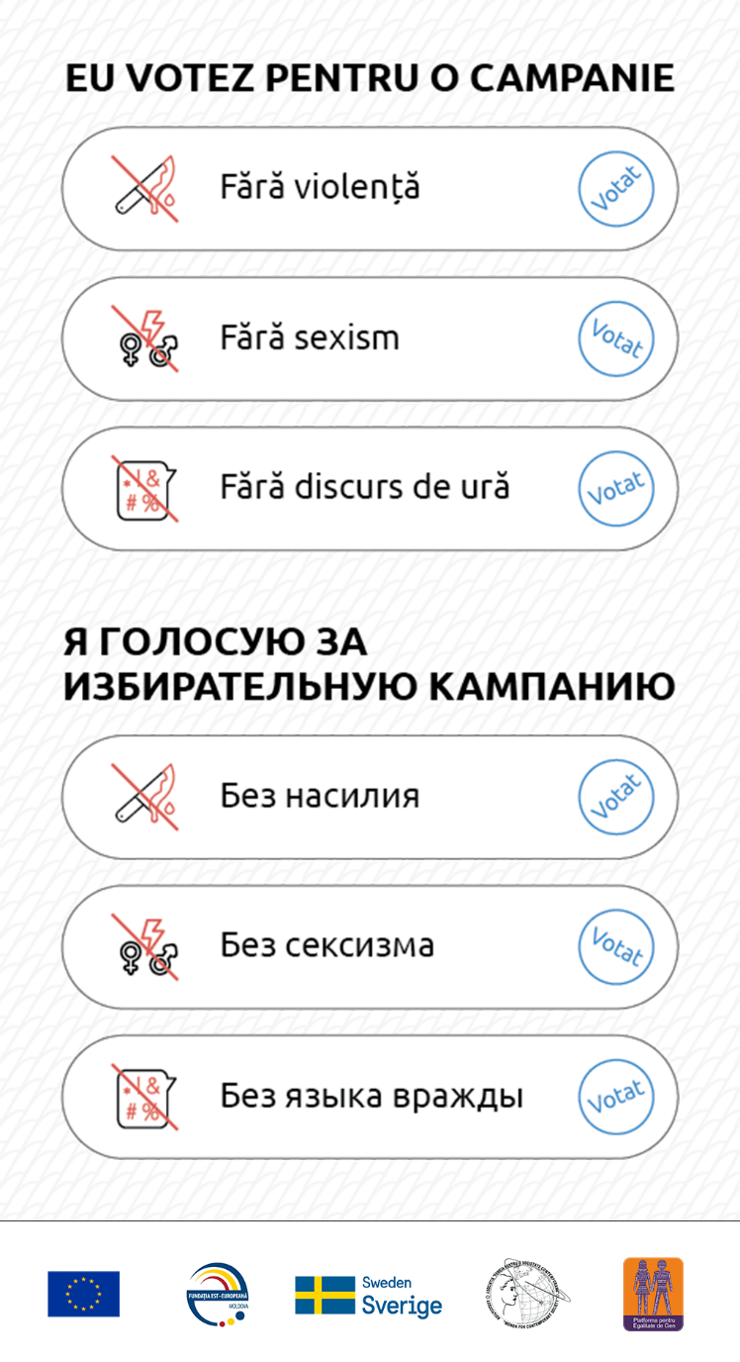
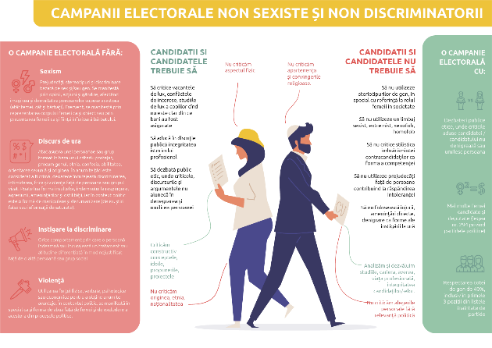
Campanie de informare privind VIFA
5 mese de dialog cu reprezentantele diferitor partite politice- AFSC
Raport de cartografiere a violentei şi sexismului impotriva femeilor în alegeri
Raport de monitorizare a VIFA in alegerile locale generale din 2019-AFSC
5 conferinţe de presă privind sexismul şi VIFA în spatiul public
2 banere informaţionale privind

Slide 5
Societatea civila au agendă comună privind participarea echilibrată în proces decizional
Atelierul privind VIFA și Sexism-27 participants (26 women and 1 male): PEG members, local leaders of WPC 50/50.
Infographic "Non-sexist and non-discriminatory electoral campaigns".
Eveniment de dialog privind conciliereaviții de familie cu cea profesională
Eveniment de dialog societatea civila și Cancelaria de stata privind implimenatrea ODD-lor din perspectiva de gen
2 Atelier de planificare strategică a PEG
Adunarea generala 2019 PEG

Slide 6
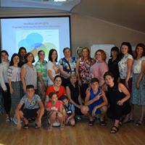
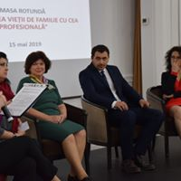
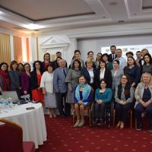
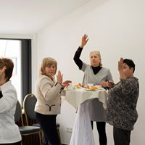

Slide 7
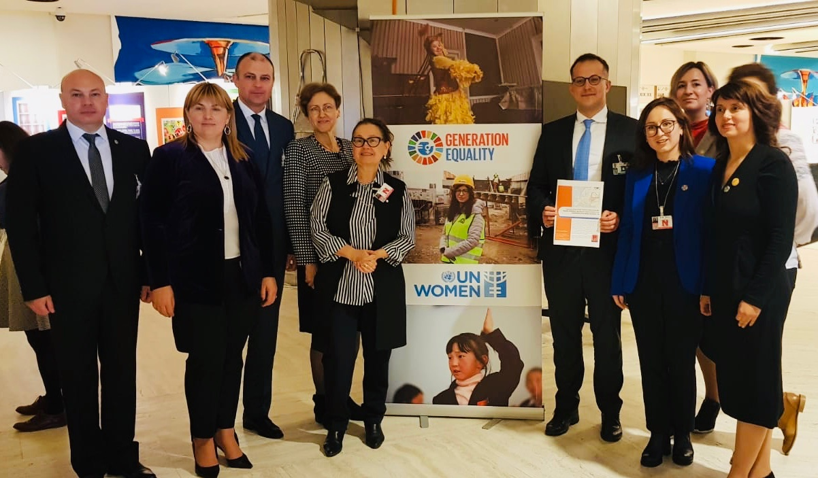
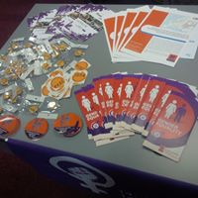
Advocacy la nivel international
Parrticiparea repreyentantelor PEG la subregional Consultations on Beijing +25, septembrie 4-5 2019
28-31 octombrie 2019 grup de 5 persoane reprezentante a PEG au participat la Intrunirea de revizuirea a Plaformei de la Beijing+25
Elaborat document de poziție privind realizările si provocările pe cele 12 capitole a Platformei de la Beijing
16-20 decembrie- Vizită de studii Stuttgart, Germania- Schimb de bune practici privind mecanizme de asigurarea egalității de gen

Slide 8
Instituțiile publice au capacități de a analiza și de a îmbunătăți legislația, politicile, reglementările și bugetele pentru a îndeplini angajamentele privind egalitatea de gen
237 funcționari di cadrul APC și APL au cunoștințe consulidate in integrarea dimensiunii de gen in politicile publice.
36 Secretrai Generali și Secretari stat (18 women and 18 men)
33 vicepreședinți de raion și 18 Șefi și șefi adjuncți ai Birourilor teritoriale ale Cancelariei de Stat au participat la seminarul „Egalitatea de gen în procesul de luare a deciziilor”, al cărui scop a fost să consolideze capacitățile din perspectiva de gen a funcționarilor publici din cadrul APL în dezvoltarea și implementarea politicilor publice. la nivel local. Subiectele abordate în cadrul instruirii au fost: Abordări conceptuale ale dimensiunii de gen în APL și APC; Cadrul legal și normativ național și internațional; Bună guvernare și egalitate de gen, discriminare de gen; Politici de prevenire a discriminării în funcție de sex.
63 funcționari publici din cadrul MSMPS au cunoștințe consolidate in domeniul analiza și integrarea dimnesiunii de gen inpoliticele publice, includerea indicatorilor sensibil d egen in planificarea strategica, reconcilierea vieții de familie cu cea profesională, inclusiv Rezoluțiile Femeia pace și Securitate.

Slide 9
Reprezentații ai sectorul de securitate au consolidate cunoștinețe privind Rezoliția FPS 1325 și PNA
31 public officials, CSOs will strengthen the capacities of Resolution 1325-
91 de tineri din Unitatea Militară 1001 au aflat despre noțiunile de bază despre egalitatea de gen, rolurile de gen, stereotipurile și prejudecățile care influențează deciziile femeilor și ale bărbaților
24 funcționari publici din cadrul Serviciului Vamal
36 funcționari din cadrul MSMPS, din toate direcțiile
37 repronsabil in cadrul secției resurse umane din cadrul IGP (17 bărbați și 20 de femei)
Consolidarea capacităților in domeniul Rezolutiei FPS

Slide 10
Mentorat MAI/IGP
Program de coachind pentru 15 formatori în domeniul egalității de gen șinon discriminarii din cadrul MAI.
33 vizite de mentorat privind analiza de gen in cadrul IGP

Slide 11
15 seminarii regionale cu tematica Integrarea dimensiunii de gen în politicile publice.
394 reprezentanți ai APL , societatea civila, mediul de afaceri,mass-media (392 femei și 65 bărbați) au capacități consolidate în colaborare între autoritățile publice locale și societatea civilă în asigurarea egalității de gen în comunitate și în integrarea perspectivei de gen în procesul de dezvoltare și punere în aplicare a politicii publice.

Slide 12
3 forumuri regionale Cooperare şi solidaritate pentru egalitate de gen (Balti, Orhei, Cahul)
113 femei și 9 bărbați și a consolidat solidaritatea și cooperarea dintre societatea civilă și sectorul politic în soluționarea inegalităților de gen
Elaborarea studiului: PERCEPȚIILE RECIPROCE ALE FEMEILOR DIN SFERA POLITICĂ ȘI A CELOR DIN SOCIETATEA CIVILĂ

Slide 13
Parteneri
Coliţia Naţionala “Viaţa fără violenţă în familie”
Platforma parteneriatul estic din Moldova
UN Women
FEE

